Slide 1
Úvod do Python
KIP/PYTHO - Python

Slide 2
Jazyk python
KIP/PYTHO

Slide 3
Historie Python
Jazyk Python vytvořil Guido van Rossum ve výzkumném ústavu v Amsterdamu v prosinci roku 1989.
Nazval jej Python podle pořadu Monty Python's Flying Circus.

Slide 4
Co je to Python
Jazyk Python je ideální pro začátečníky.
Je tedy dobré se naučit tento programovací jazyk jako první, má totiž jednoduchou a intuitivní syntaxi založenou na odsazeních.
Python patří mezi jazyky vyšší úrovně
jako např.: C++, Java, PHP, atd.
běží na mnoha platformách jako je Linux, Windows, Mac, …

Slide 5
Co je Python
Python.cz
Python je moderní programovací jazyk. Je univerzální – pohání weby i rakety.
Dobře se čte a dá se velice rychle naučit. Je skvělý pro výuku programování.
Česká komunita je aktivní. Najdeš v ní pomoc, kamarády i práci.

Slide 6
Co je to Python
Python
je vysokoúrovňový skriptovací programovací jazyk.
Nabízí dynamickou kontrolu datových typů a podporuje různá programovací paradigmata:
včetně objektově orientovaného, imperativního, procedurálního nebo funkcionálního.
Notes:
Python patří mezi pomalejší jazyky. Výkon aplikací napsaných v Pythonu je dobrý, protože výkonově kritické knihovny jsou implementovány v jazyce C, s kterým Python výborně spolupracuje. Navíc výkon počítačů je tak vysoký, že u běžných aplikací jsou rozdíly ve výkonu jazyků nepatrné. V praxi se proto Python používá i na výrazně pomalých zařízeních. Například se používá jako výchozí programovací prostředí na jednodeskových počítačích Raspberry Pi.

Slide 7
Balík Python
Programový balík Pythonu se skládá ze tří částí:
Překladač s PVM (Python Virtual Machine),
rozsáhlý systém souborů (knihoven), obsahující předdefinované (builtin) programové struktury,
sensitivní textový editor s překladačem – IDLE.

Slide 8
Python zrychlení
K zvýšení výkonu se používala snadno použitelná knihovna Psyco, která transparentně optimalizovala kód Pythonu na výkon (JIT).
V současné době tuto knihovnu nahradily projekty jako PyPy, Cython a další.
PyPy je alternativní interpret jazyka Python, který je zaměřen na výkon a obsahuje vlastní implementaci JIT.
Cython je transkompilátor, to jest Cython transformuje kód jazyka Python do kódu jazyka C.
Notes:
Ten se pak běžnými nástroji přeloží do binární podoby. Jenom zkompilováním Python kódu do binární podoby vzroste výkon aplikace typicky dvojnásobně.

Slide 9
Python zrychlení
Jython
umožňuje používat jako skriptovací jazyk všude tam, kde lze používat skripty v Javě.
Jython (JPython) představuje implementaci programovacího jazyka Python v jazyce Java.
Programy psané v jazyce Jython mohou běžným způsobem importovat a používat libovolnou javovskou třídu.

Slide 10
Instalace
Python.org -> download
Python 3.8.1
IDLE
Python

Slide 11
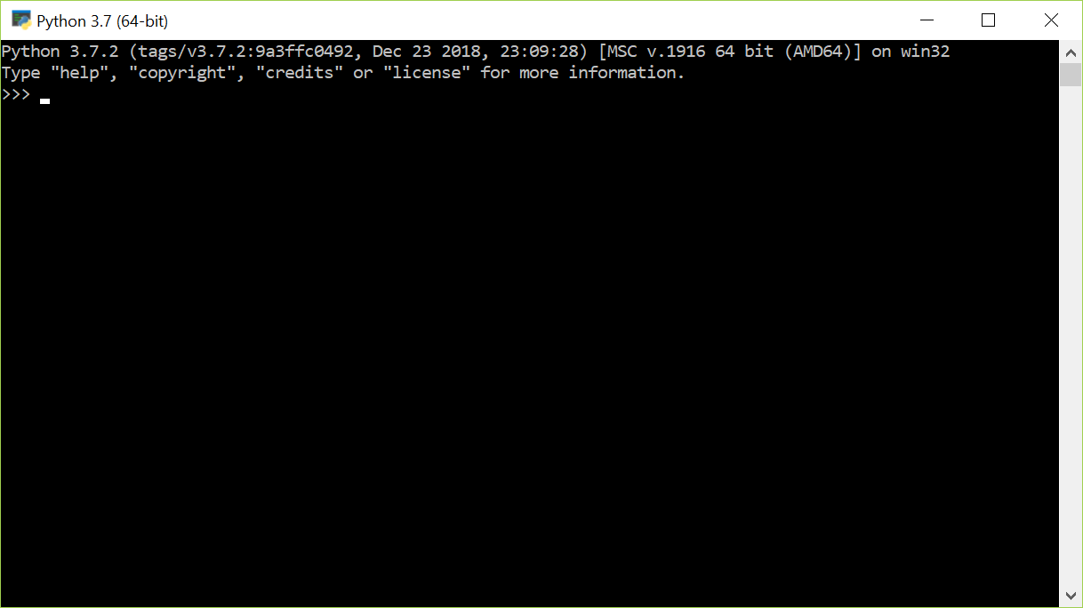
Python

Slide 12
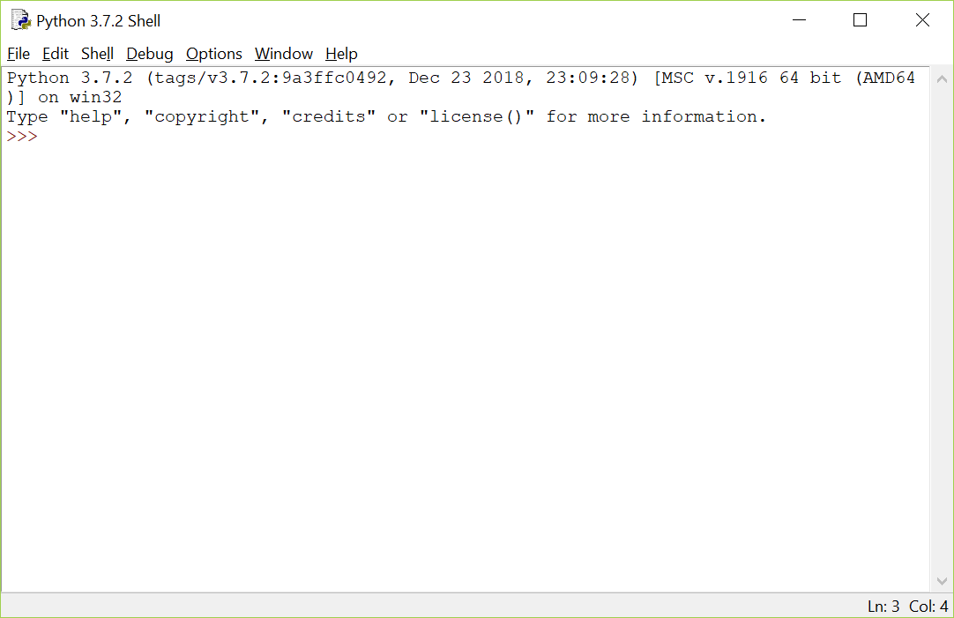
IDLE

Slide 13
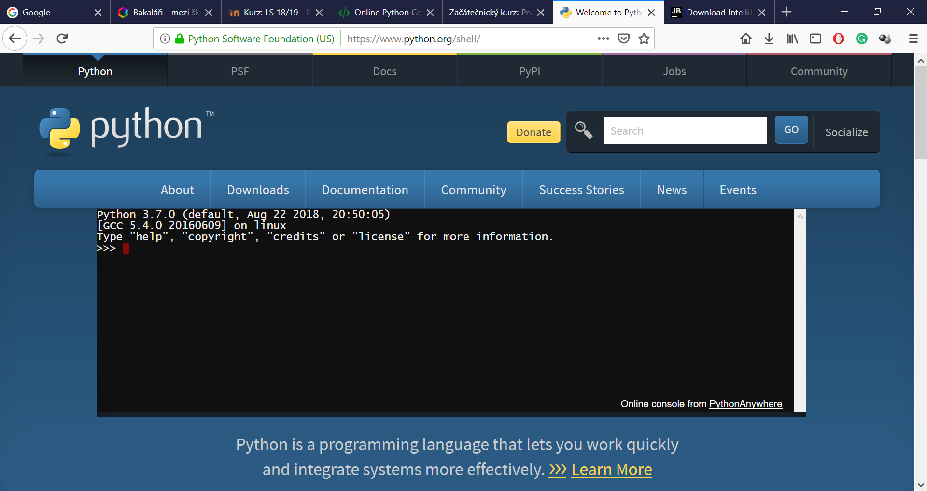
Python online
Shell: https://www.python.org/shell/

Slide 14
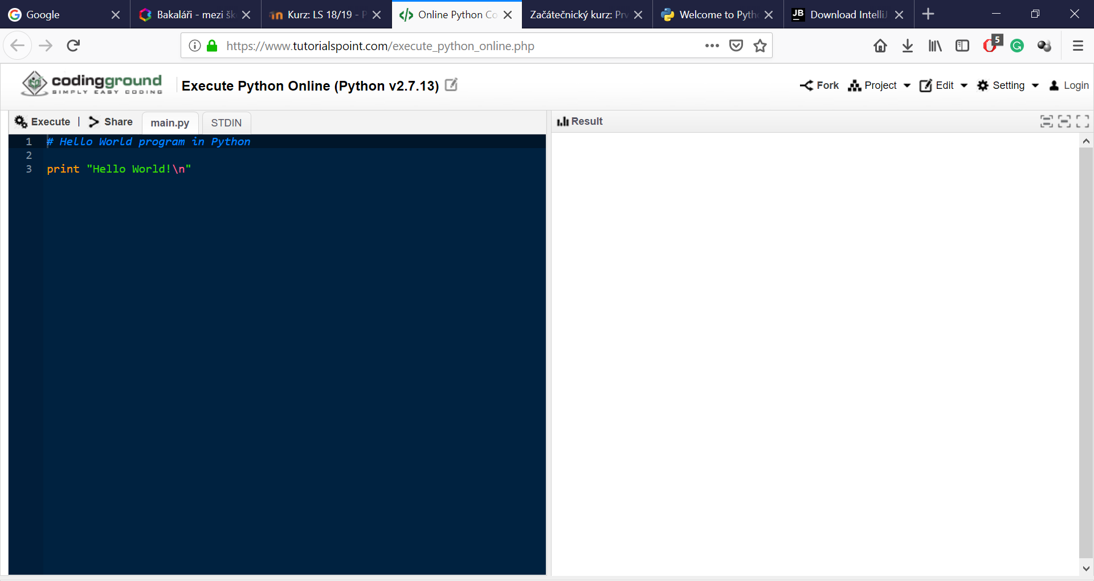
Coding Ground
https://www.tutorialspoint.com/execute_python_online.php

Slide 15
Vývojové prostředí Python
PSPad
http://www.pspad.com/cz/download.php
IntelliJ IDEA
https://www.jetbrains.com/idea/download/#section=windows

Slide 16
První kroky
KIP/PYTHO

Slide 17
První kroky
Příkazový řádek vypíše několik informací. Z prvního řádku se můžeme ujistit, že používáme Python 3.
Python pak třemi „zobáčky“ >>> poprosí o instrukce.

Slide 18
Instrukce
>>> 1
1
>>> 42
42
>>> -8.3 # (Python používá desetinnou tečku)
-8.3

Slide 19
Instrukce
Čísla umí Python i sečítat. Třeba takhle:
>>> 8 + 2
10

Slide 20
Končíme
quit()
exit()

